Slide 1



Sistemas Reactivos
Programación Reactiva
Ingenieria de
Software
Ing. Danilo Luciano Páez
danilo.paez@unc.edu.ar
+54 9 351 2460252

Slide 2
Agenda
Sistemas Reactivos
Programación Reactiva
MVVM
MicroFrontend
Ejemplos y Demos

Slide 3

Cap 17:
Distributed Software Engineering
17.3.4 Distributed component architectures
Cap 18:
Service-oriented Software Engineering

Slide 4
Sistemas
Reactivos
Manifiesto Reactivo
2014

Slide 5
Se Buscan…
Mas Robustos
Mas Flexibles
Bajo Acomplamiento
Escalables

Slide 6
Maintainable
Extensible
Se Mantiene Responsivo ante Fallos
Replicacion, Aislamiento
Cada Componente debe manejar el Fallo Aisladamente sin comprometer el Todo.
Responsive
Responde a Tiempo Rápido y Consistente
Mejora Utilidad y Usabilidad
Value
Se Mantiene Responsivo bajo cambios en la Carga de Trabajo
AutoScaling, Replication
Clusters, Containers
Elastic
Resilient
Form
Message Driven
- Intercambio de Mensajes Asíncronos
- Muy Bajo Acomplamiento
- Aislamiento
Means
reactivemanifesto.org

Slide 7
Programación Reactiva
(Functional) Reactive Programming

Slide 8
Es un Paradigma!
El estilo de Programación es: DECLARATIVO
Se basa en el Patron de Diseño Observer y PubSub

Slide 9
Publisher - Subscriber
Patern
pag 45

Slide 10
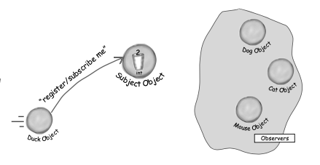
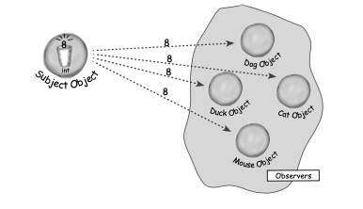
Publisher
Subscribers

Slide 11

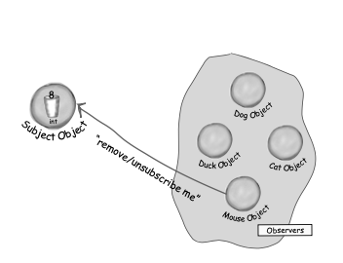

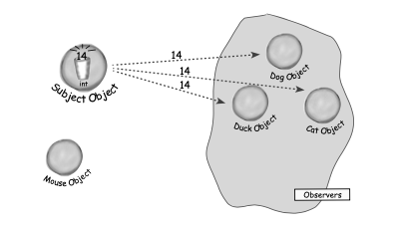

Slide 12
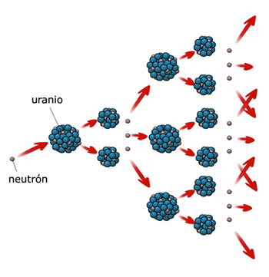

Concepto
async msg

Slide 13

Sabores

Slide 14


ReactJS, AngularJS, VueJS, MeteorJS
ReactiveX: RxJava, RxJS(Observables)
Project Reactor Java(Mono y Flux)
(FRP) -> Scala, Elm, Haskell
Spring-Boot: Programación Reactiva
https://www.youtube.com/watch?v=2HevdEu3EMM
Patrones de diseño. Patrón Observer, Publish-Subscribe
https://www.youtube.com/watch?v=6JlZ2EprNUA

Slide 15

Ventajas de RP
Bajo Acoplamiento (Modularidad)
Escalabilidad
- Code - Bugs
+ Fast Dev
+ Eficientes I/O y CPU
KISS : Keep It Simple Stupid!

Slide 16
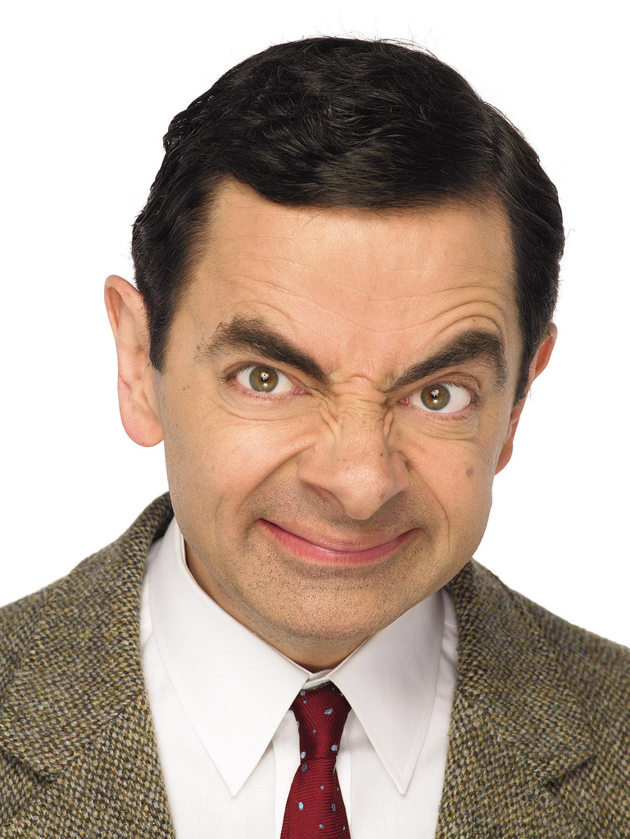
Desventajas
- Puede ser en algún momento Difícil de Debug(Race Condition)
- Riego de Sobrecarga(Back Pressure)

Slide 17
MVC - MVVM - MV*(Todes?)

Slide 18
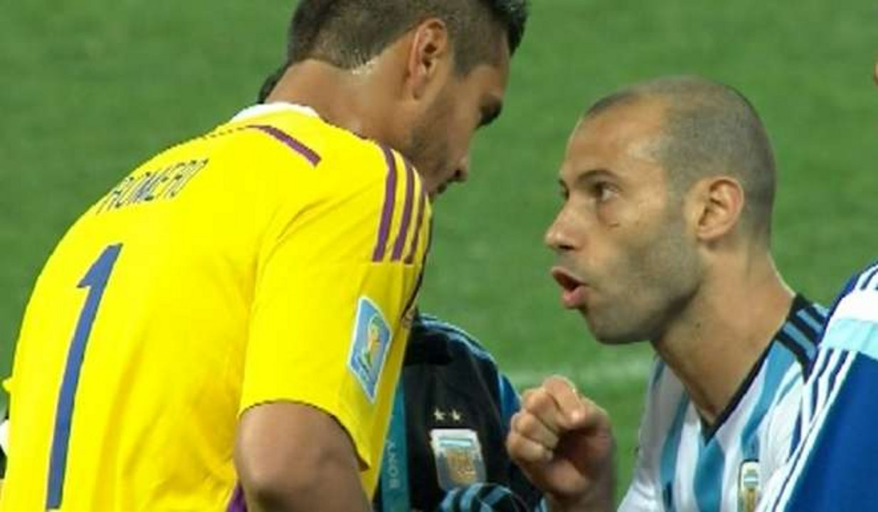

MVC?
¿Que problema tiene?
Si se toca el pupo y luego la oreja izquierda entonces tírate abajo a la derecha.
Pero si se limpia el botín, te la va a picar. Quédate parado en tus Nikes!!
Por otro lado, si cambia de ritmo en la trayectoria, seguro va a la izquierda a media altura.
Sin embargo, si ves que tomó distancia hasta afuera del area grande, fuerte al diome.. va como piña.
Asimismo, fíjate una cosa… que si mira 4 veces al arbitro, hace lo que quieras, porque seguro pasa por arriba del travesaño, de frente mar…
V
C
M

Slide 19
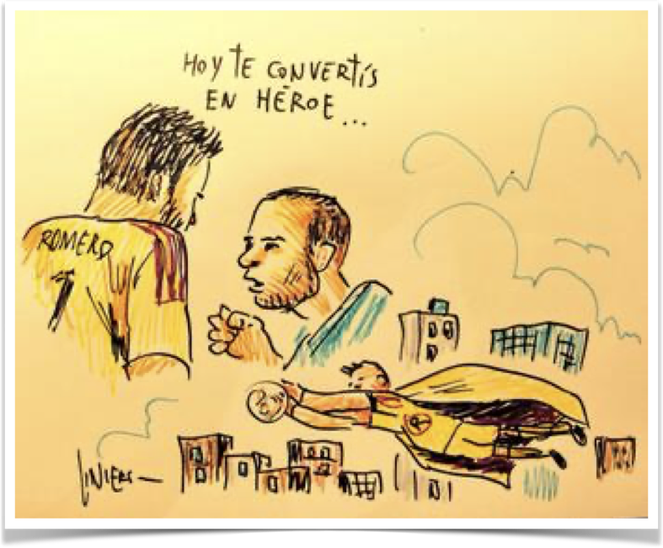

MVVM
@porliniers
Declaración
Binding
V
VM
M

Slide 20
Binding
update
View
ViewModel
Model
input
notify

Slide 21







One Way Data Binding
View
ViewModel
Reactive Views

Slide 22






MVW
Two Way Data Binding
modelo-vista-whatever
View
Model

Slide 23

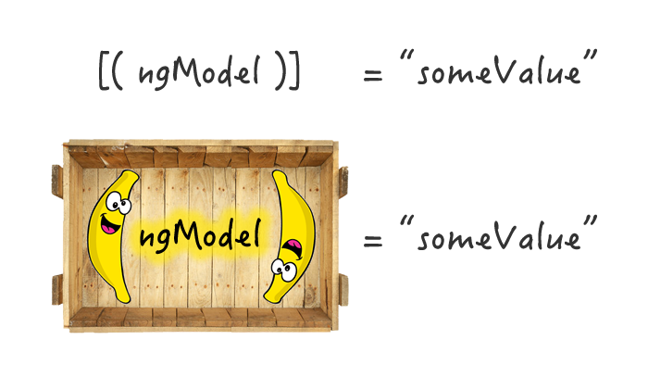

Slide 24
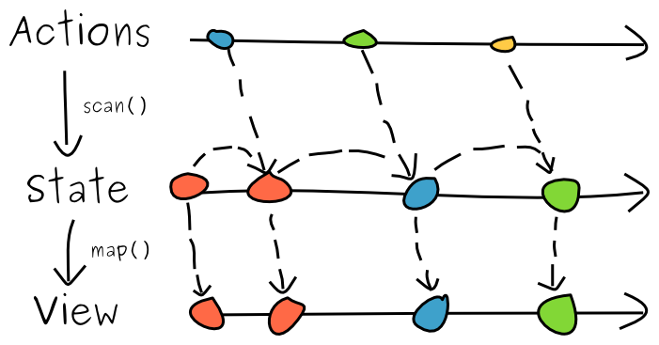
Redux-React
https://vincenttunru.com/Javascript-reactive-programming/

Slide 25


Engineer

Slide 26
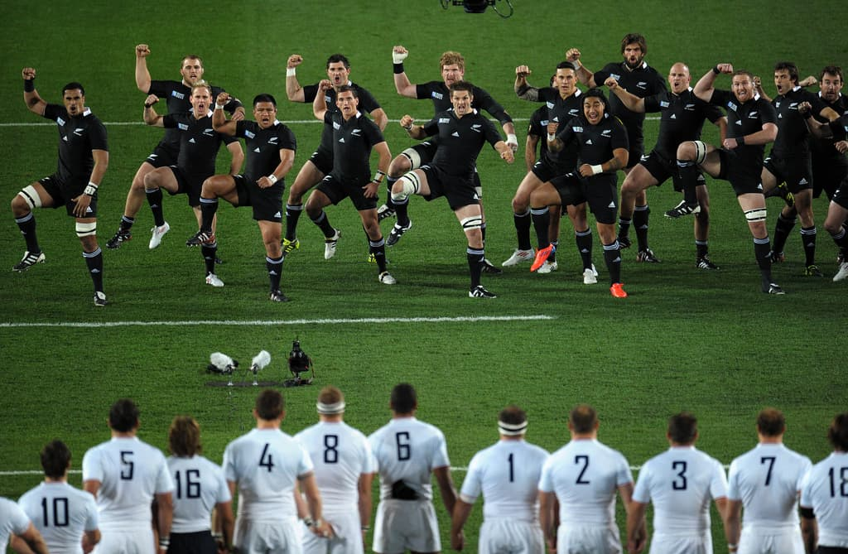
Entremos en Calor!!

Slide 27


Slide 28
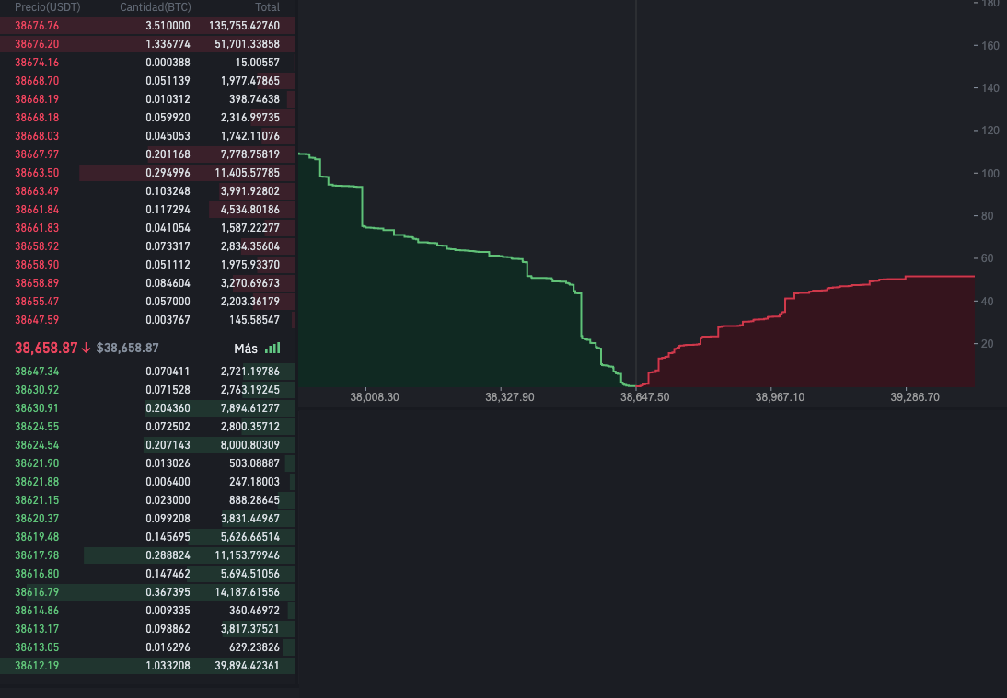
Sell
Order
Depth of
Market
Order
Book
Buy
Order

Slide 29

}askAcc
x
=
x
=
}bidAcc

Slide 30

¿Cuántas Lineas de Código?

Slide 31
Server
Websocket
Streams
100ms
Reactive
View
Client

Slide 32

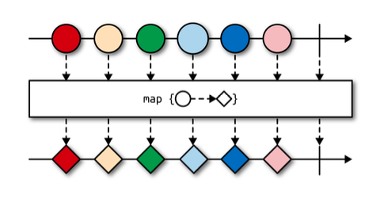


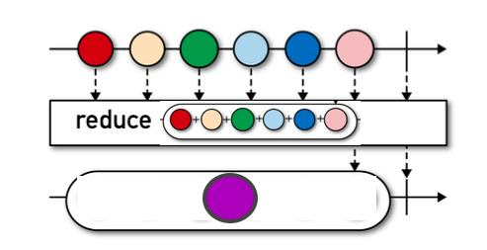
pag. 65

Slide 33
map()
reduce()
map()
map()
a[0]
a[1]
askAcc = a.map(a => a[0] * a[1]).reduce((acc, curr) => acc + curr);

Slide 34

https://github.com/danilopaez/ReacFlix
git checkout vue

Slide 35
Break!

Slide 36


Slide 37
https://github.com/danilopaez/ReacFlix
git checkout t1

Slide 38
Binding
View
{{ A }}
ViewModel
A() {
return Session.get('a');
},
Model
Session = {
a : 1
}

Slide 39
https://github.com/danilopaez/ReacFlix
git checkout t2

Slide 40

¿Metemos
Cuchillo?

Slide 41

Tracker
Autorun
Computation
function(){
}
Reactive Sources
………………………………………
function(){
}
………………………………………
…………………
…………………
…………
…………

Slide 42
Tracker
Autorun
Computation
function(){
}
Dependency
………………………………………
function(){
}
………………………………………
Invalidate
…………………
…………………
…………
…………

Slide 43
ReRun!!
function(){
}
Dependency
………………………………………
function(){
}
………………………………………
…………………
…………………
…………
…………

Slide 44






diff
Computation

Slide 45
https://github.com/danilopaez/ReacFlix
git checkout covid

Slide 46
https://github.com/danilopaez/ReacFlix
git checkout t3

Slide 47
MicroFrontend
Frameworks

Slide 48

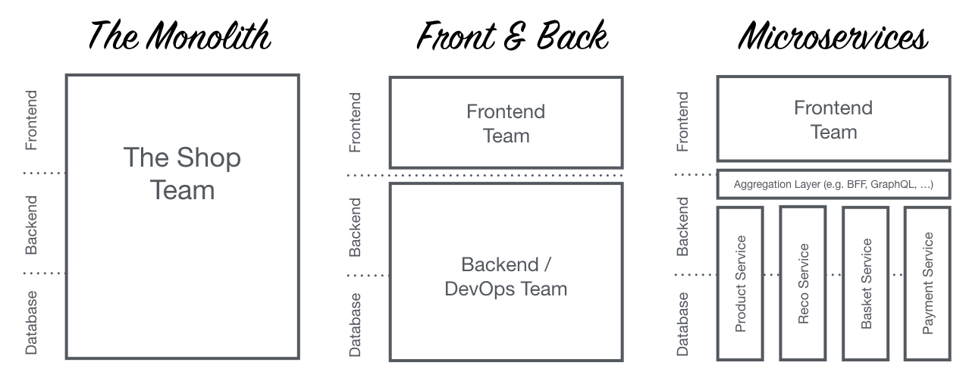
micro-frontends.org

Slide 49
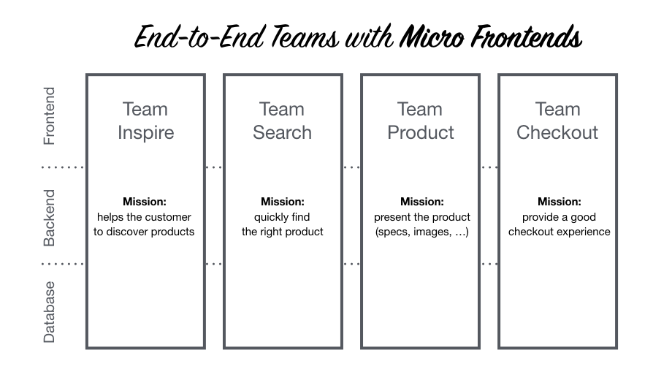
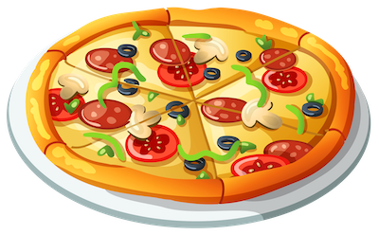
rule
micro-frontends.org

Slide 50


MicroFrontend
2016
2020-10

Slide 51
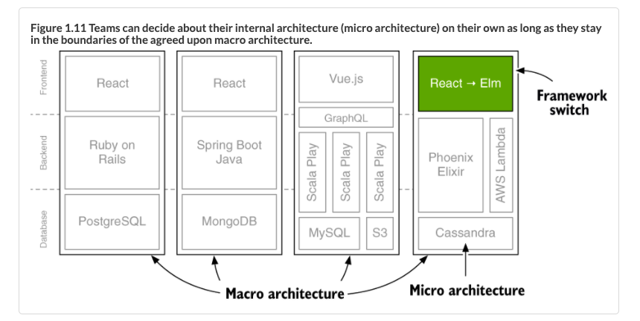

pag. 15

Slide 52
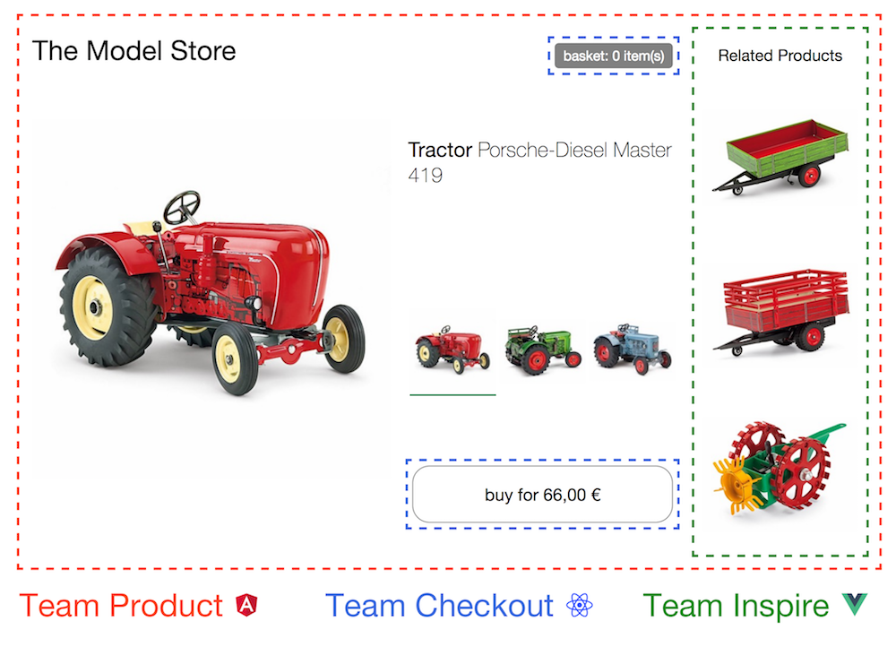
micro-frontends.org

Slide 53
¿Preguntas?

Slide 54
Muchas Gracias
danilo.paez@unc.edu.ar

